Slide 1


Střední odborná škola a Střední odborné učiliště, Hradec Králové, Vocelova 1338, příspěvková organizace
Registrační číslo projektu: | CZ.1.07/1.5.00/34.0245
Číslo DUM: | VY_32_INOVACE_10_B_11
Tematická oblast: | MS Word
Téma: | Hypertextový odkaz
Autor: | Ing. Pavel Novotný
Datum vytvoření: | září 2012

Slide 2
Anotace
Materiál je určen pro 1. ročník studijního oboru 37-41-M/01 Provoz a ekonomika dopravy, předmětu Informační a komunikační technologie, inovuje výuku použitím multimediálních pomůcek – prezentace s názornými obrázky doplněnými textem a podporující výklad učitele.
Metodický pokyn
Materiál používá učitel při výkladu – pro větší názornost a atraktivnost výuky a zároveň jej mohou využívat žáci pro domácí přípravu na výuku.
Pokud není uvedeno jinak, použitý materiál je z vlastních zdrojů autora.

Slide 3
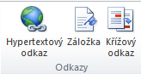
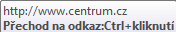
Hypertextový odkaz
Často se stává, že píšeme nějaký text, ve kterém odkazujeme na určitou webovou stránku. Word dokáže čtenářům ulehčit hledání obsahu stránky tím, že stránku zapsanou jako www.adresastranky.cz přemění na tzv. hyperlink. Čtenářům už pouze stačí stisknout klávesu Ctrl a kliknout na odkaz. Otevře se internetový prohlížeč a přenese je přímo na příslušnou webovou stránku.
Za hypertextový odkaz můžeme považovat i e-mailovou adresu – ucitel@seznam.cz
Další využití je při tvorbě obsahu vícestránkového dokumentu (např. skript), kdy můžeme zařídit pro snadnější vyhledávání jednotlivých kapitol odkazy z obsahu přímo na stránku v dokumentu.

Slide 4
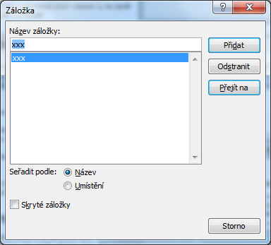
Hypertextový odkaz
Začneme vložením záložky do dokumentu na místo kam má odkazovat naše téma v obsahu.

Slide 5
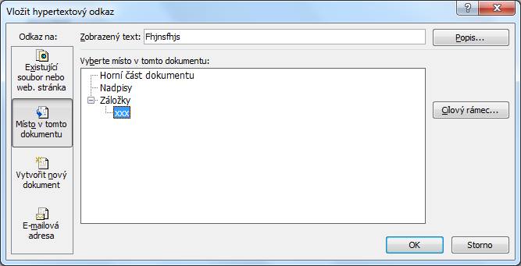
Hypertextový odkaz
Potom vybereme příslušné téma obsahu myší a pravým tlačítkem hypertextový odkaz a zvolíme místo v tomto dokumentu a příslušnou záložku.

Slide 6
Opakování:
1. Vytvořte hypertextový odkaz na stránku www.google.com
2. Dále vytvořte odkaz na kamarádův e - mail
3. Napište následující obsah dokumentu
1. úvod 2
2. základy informatiky 4
3. technické vybavení počítačů 7
4. programové vybavení počítačů 8
5. člověk a počítačové technologie 9
4. Na výše uvedených stránkách vložte záložky a z kapitol obsahu vytvořte hypertextové odkazy.

Slide 7
Použité zdroje:
Pokud není uvedeno jinak, použitý materiál je z vlastních zdrojů autora

